Slide 1
LINEE GUIDA PER L’INSERIMENTO DELLE OFFERTE DI TIROCINIO L Educatore sociale e culturale
Ufficio Tirocini Educatore sociale e culturale
campusrimini.tirocini@unibo.it
0541 434351

Slide 2
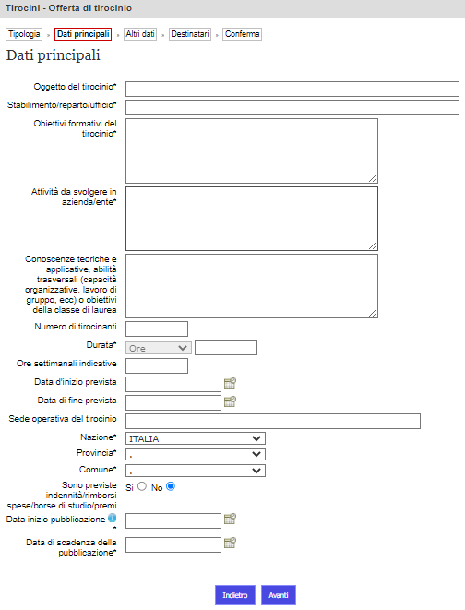
Inserisci i dati relativi al tirocinio (quelli con * sono obbligatori), quindi clicca su «Avanti». Indichiamo di seguito le linee guida individuate dalla Commissione tirocini del corso L ESC
Oggetto del tirocinio: descrizione sintetica dell’attività, che deve rientrare nei seguenti ambiti:
• servizi sociali, socio-educativi e socio-sanitari (residenziali, domiciliari, territoriali); • servizi e presìdi per l’educazione alla genitorialità e per il sostegno alla famiglia; • servizi educativi in ambito culturale, ricreativo, sportivo, ambientale e della cittadinanza attiva: • interventi in ambito scolastico e formativo con finalità socio-educative, rivolti a studenti e classi in chiave di inclusione, prevenzione del disagio, promozione del benessere e della partecipazione, escludendo attività di tipo disciplinare-didattico
Stabilimento/reparto/ufficio: Indicare nome struttura: es. nome comunità o servizio
Obiettivi: Osservare, conoscere, acquisire…
Attività: indicare le attività che dovrà svolgere la tirocinante.
affiancamento all’educatore professionale;
partecipare ai momenti di coordinamento e supervisione delle attività nel team di lavoro;
elenco dettagliato ed argomentato delle attività previste per il tirocinante
Attenzione: nella pagina successiva vengono chiariti alcuni punti chiave sulle attività ammissibili/non ammissibili
Sono previste indennità/rimborsi. Per lo svolgimento del tirocinio curriculare non è prevista un’indennità obbligatoria, tuttavia il Soggetto ospitante può decidere di corrispondere anche un rimborso spese, una borsa di studio, etc. (in questi casi, è necessario spuntare si)
Data di scadenza della pubblicazione. È consigliabile prevedere un periodo di pubblicazione di almeno 30 giorni e massimo 6 mesi a partire dalla data di inserimento

Slide 3
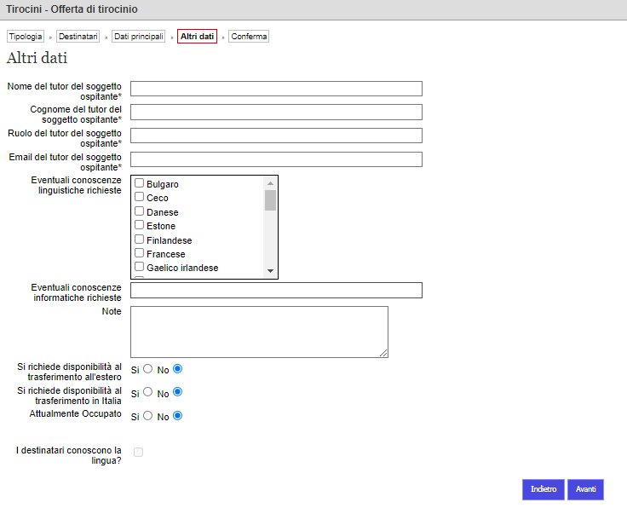
Inserisci i dati relativi al tirocinio (quelli con * sono obbligatori), quindi clicca su «Avanti». Caratteristiche del tutor ospitante e suoi compiti in base alle indicazioni della Commissione tirocini L ESC.
Il tutor del Soggetto ospitante ha il compito di:
seguire lo studente per tutta la durata del tirocinio, in raccordo col tutor accademico
attestare le ore di tirocinio svolte
compilare il questionario online di fine tirocinio
Ruolo del tutor del Soggetto ospitante: deve essere un Educatore professionale:
• Laurea nella classe L-19 o vecchio ordinamento L18 o LM 50, 57, 85, 93
• Corso intensivo di formazione per la figura di educatore professionale sociopedagogico (60 CFU) equiparato alla laurea in classe L-19 così come previsto dalle norme transitorie della L.205/2017 art.1 comma 594 e sg.
• in alternativa, e nelle more dell’applicazione della L.55/2024, è considerata valida una comprovata esperienza professionale in ambito educativo documentata da un curriculum coerente che attesti almeno cinque anni di attività continuativa in contesti afferenti agli ambiti sopra elencati, con competenze in materia di progettazione educativa, lavoro d’équipe,
osservazione e valutazione dei processi educativi.

Slide 4
Attività ammissibili/non ammissibili
Sono ammissibili:
attività con utenza 0-3 presso comunità per minori, strutture per mamme e bambini, doposcuola, campi estivi o servizi solo se inserite in contesti educativi complessi e trasversali, coerenti con il profilo dell’Educatore Sociale e Culturale;
attività presso scuole dell’infanzia, primarie, secondarie di primo e secondo grado solo se afferenti ad ambiti socio-educativi (e non didattici), quali:
interventi di supporto alla socializzazione, all’inclusione e alla partecipazione degli alunni;
progetti di mediazione interculturale, prevenzione del disagio, promozione del benessere;
attività extrascolastiche o laboratoriali in collaborazione con enti del terzo settore.
Non sono ammissibili:
attività presso i Servizi 0-3, quali: Nidi d’infanzia, Sezioni Primavera, Piccoli Gruppi Educativi (PGE);
attività presso scuole dell’infanzia, primarie, secondarie di primo e secondo grado meramente didattiche, di supporto all’insegnamento curricolare, nonché interventi riconducibili al profilo dell’insegnante curricolare o al docente specializzato in sostegno.

Slide 5
Il processo di attivazione dei tirocini: i passi successivi all’inserimento dell’offerta
Dopo l’inserimento dell’offerta:
l’ufficio tirocini controlla i dati inseriti e accetta/rifiuta/chiede modifiche
se l’offerta è «aperta», gli studenti presentano richiesta e l’ente effettua la selezione
dopo aver selezionato lo studente, l’ente accetta la richiesta in piattaforma
l’ufficio tirocini controlla i dati inseriti e verifica la richiesta/richiede modifiche all’ente
il tutor accademico valida/rifiuta/chiede modifiche
lo studente e il referente dell’ente ospitante firmano elettronicamente il programma di tirocinio con un clic in piattaforma
Terminati questi passaggi lo studente può scaricare il registro presenze e iniziare il tirocinio!
Al raggiungimento del monte ore previsto, il tutor che ha seguito lo studente firma e compila il registro presenze che lo studente deve caricare sulla piattaforma SOL-Tirocini insieme alla relazione finale.
Lo studente compila nella piattaforma tirocini il questionario, visibile all'ufficio e al tutor accademico ma non all'ente ospitante.
A sua volta l’ente ospitante riceverà l’avviso per compilare il questionario di valutazione, che sarà visibile solo al tutor accademico e agli uffici.

